Slide 1
ATTENDANCE
COMPANY
Dibuat Oleh : Rullya Firda & Suwartanti

Slide 2


IDE PROJEK

Slide 3
ACTION WEB
MENGOLAH
PENJADWALAN
MEREKAP

Slide 4

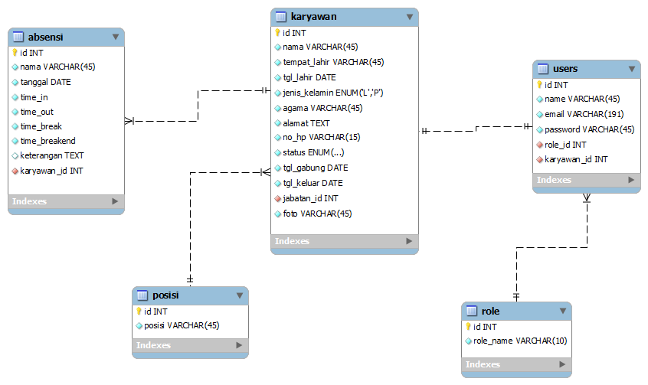
ERD
ABSENSI KARYAWAN

Slide 5
LET'S DEMO
attendance.techmuda3.com

Slide 6
KESIMPULAN

Slide 7
Terima Kasih

